Slide 1
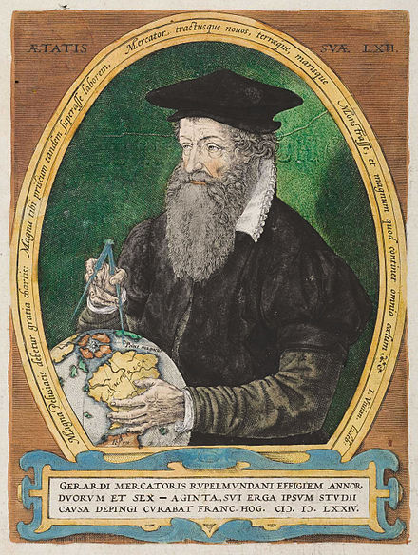
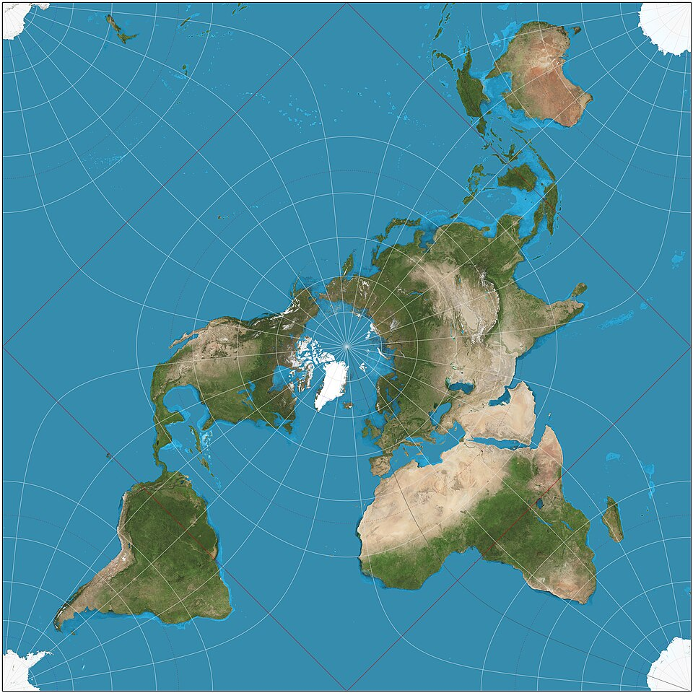
Cartographie conforme
de Gérard Mercator
à la
carte quinconciale

Slide 2
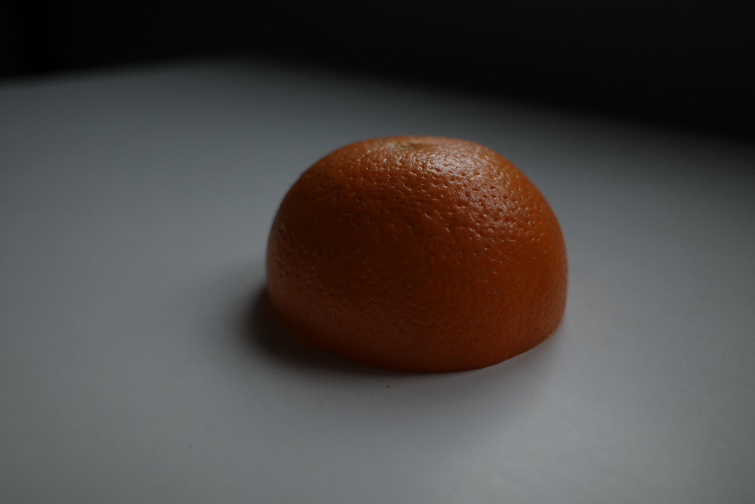
Des cartes géographiques exactes ?
Notes:
Quand la Terre était plate…,
la cartographie était plus simple. Depuis que la Terre est devenue ronde (la faute à Aristote ?), c’est devenu difficile. Cartographier la Terre, c'est en représenter la surface par un dessin sur une feuille de papier qui reflète bien les grandeurs qui nous intéressent : distances, aires, .... Mais ça coince ! Regardez, je coupe cette orange en deux, je l'évide, et je tente de l'étaler sur la table.

Slide 3
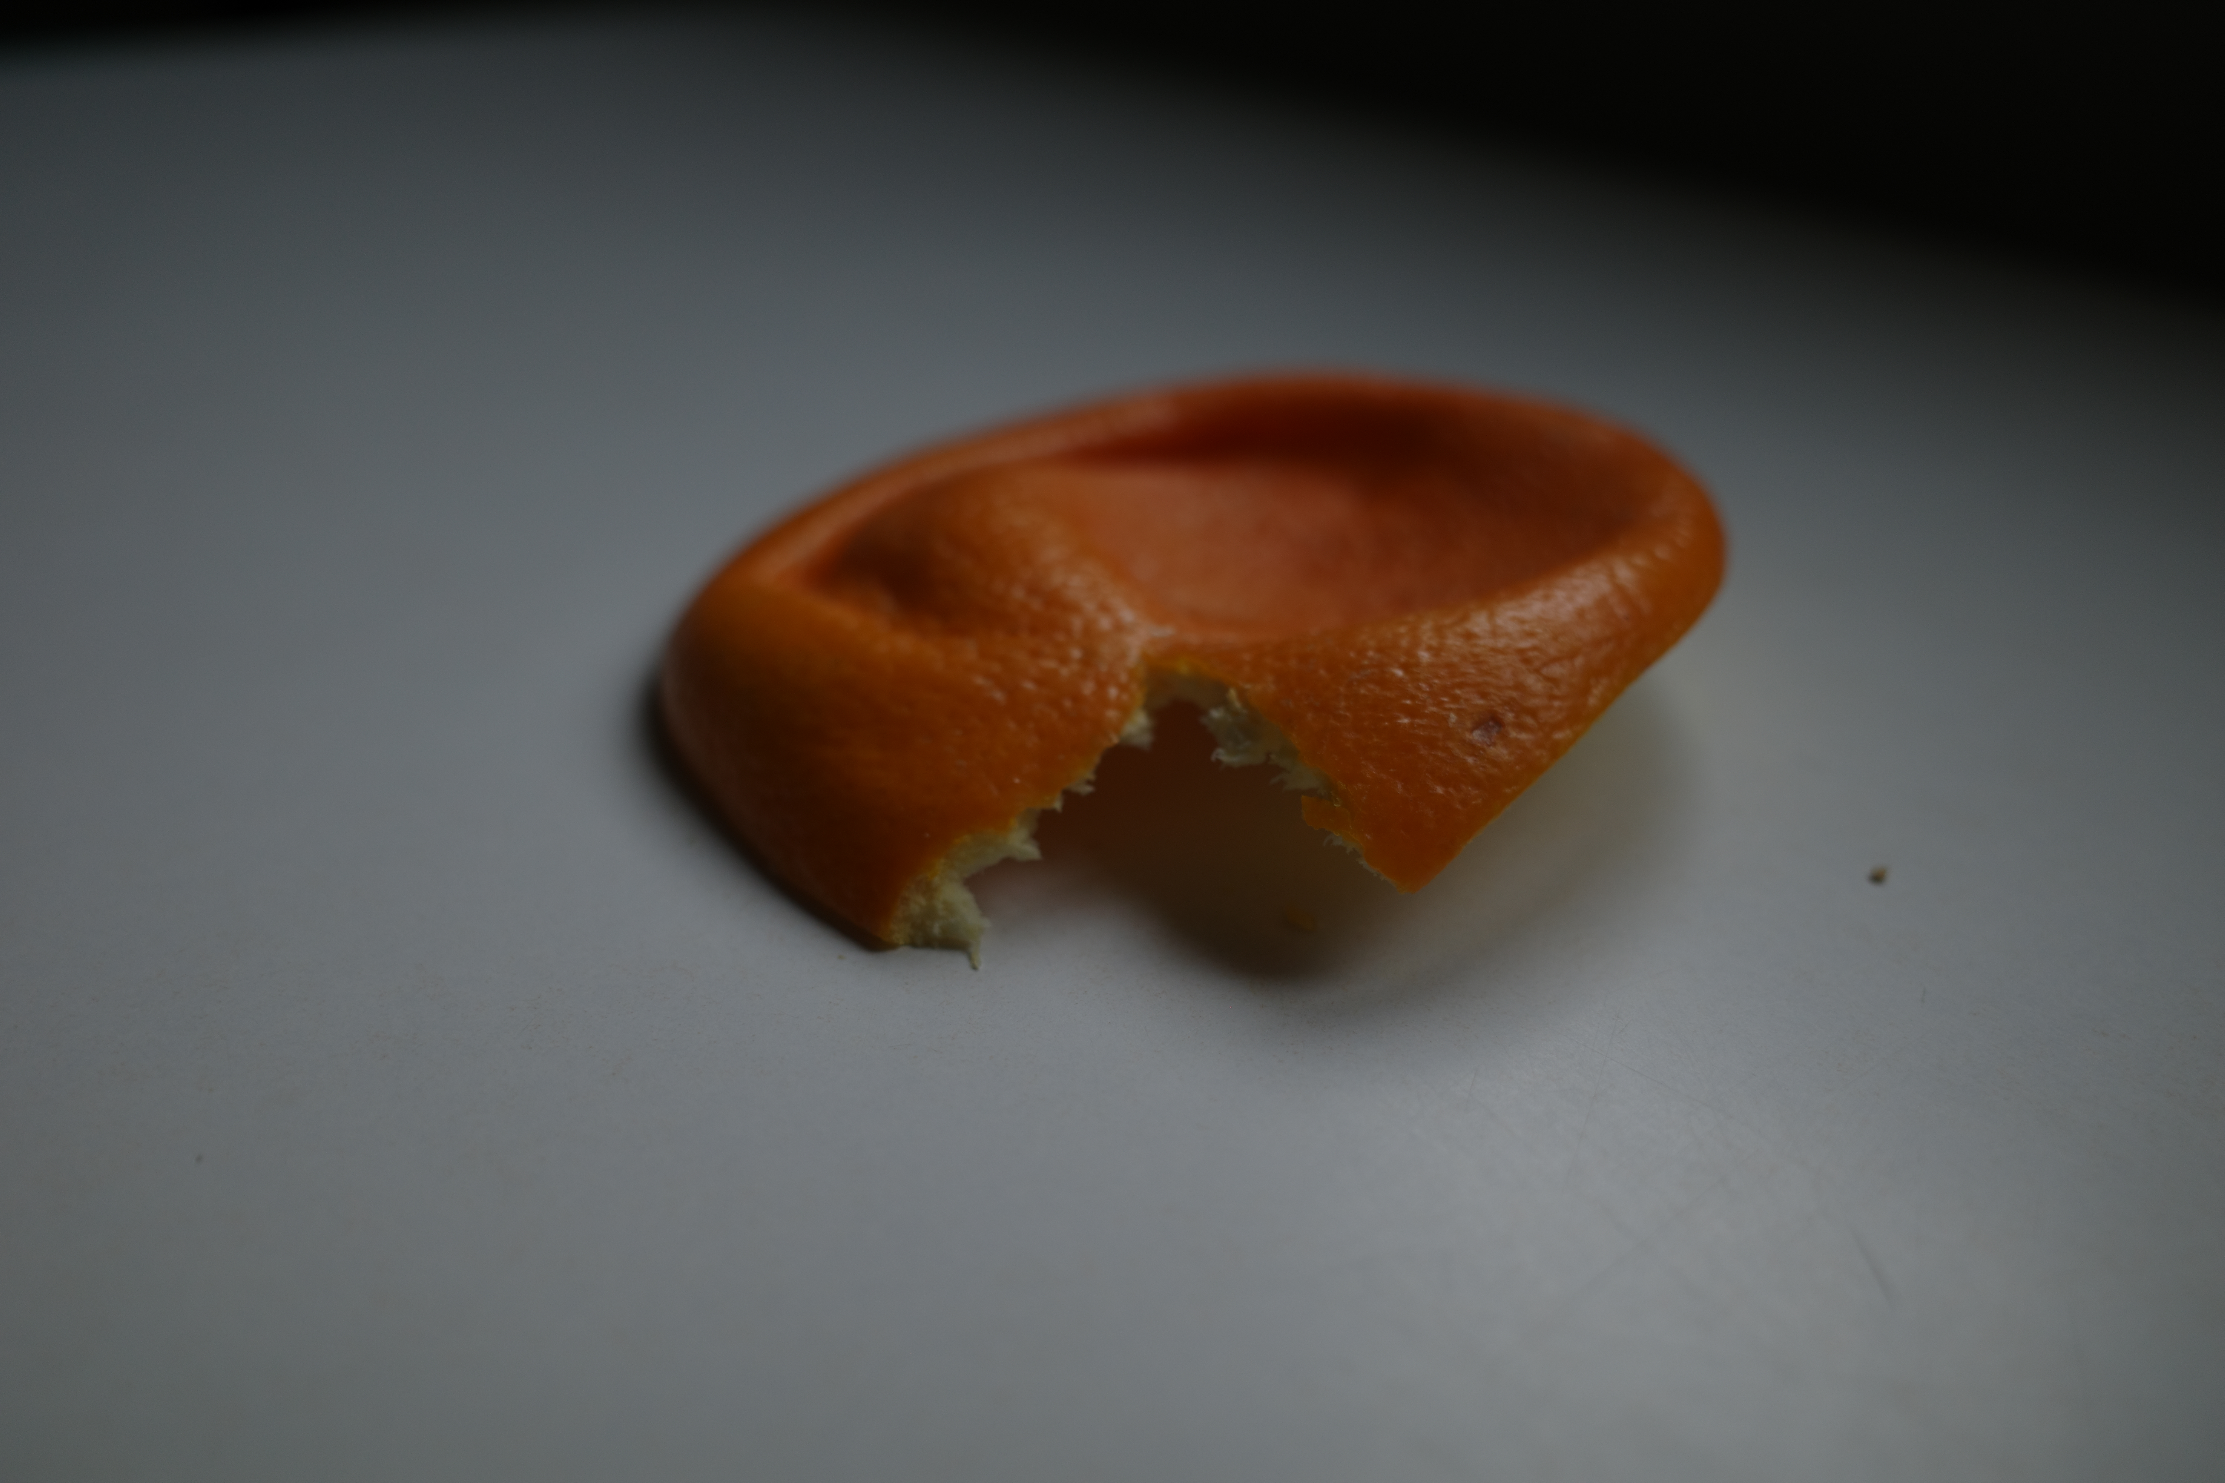
Des cartes géographiques exactes ? Impossible
Notes:
Échec ! Il est impossible d’appliquer une demie-sphère sur le plan en conservant les longueurs. Il faut faire des compromis.

Slide 4
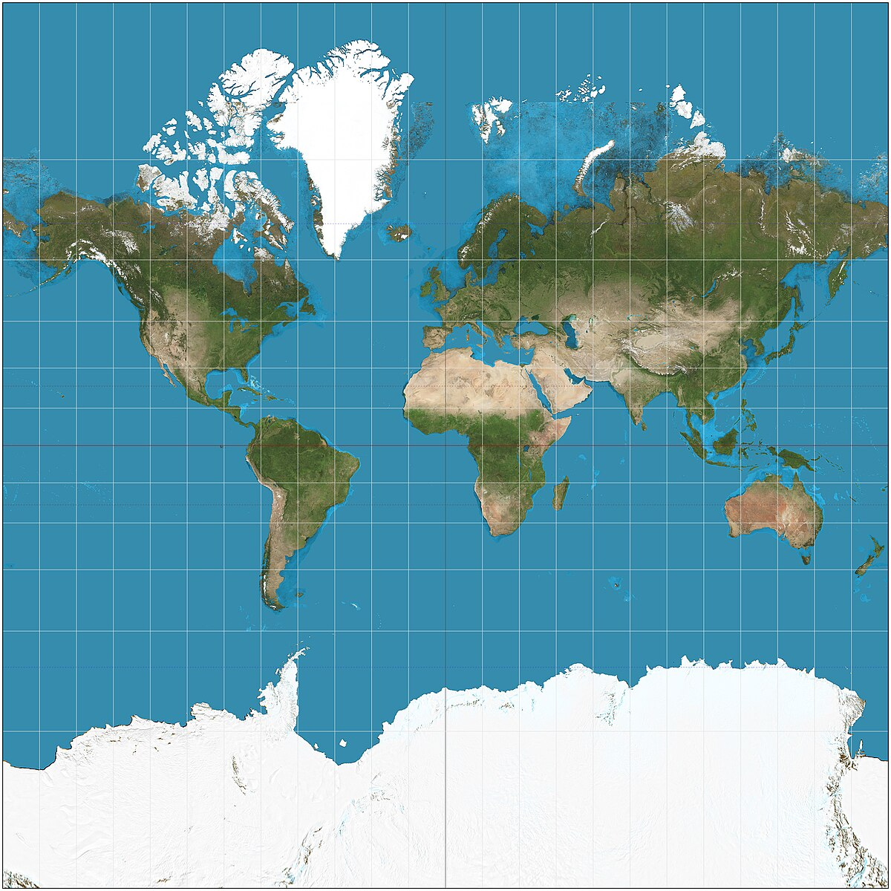
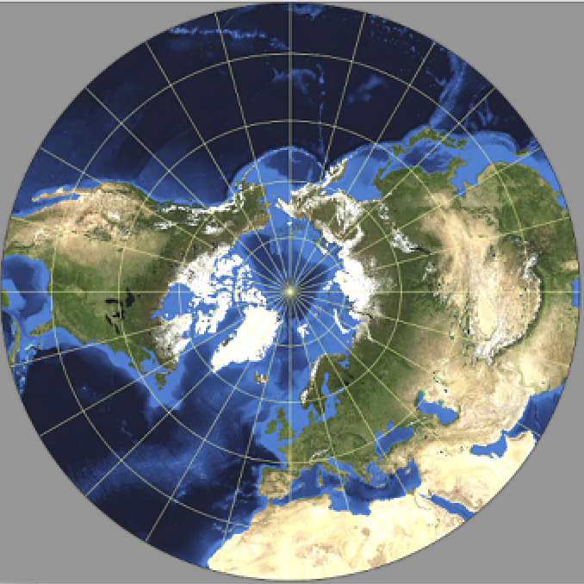
Deux planisphères très différents
Reconnaissez-vous les méridiens ? Les parallèles ? Les fuseaux horaires ?
Notes:
Un planisphère, c’est une représentation plane de (presque) toute la Terre. À droite, une bonne partie de l’hémisphère nord. À gauche, il ne manque que les très hautes latitudes. On aperçoit des lignes droites, ce sont les méridiens, obtenus en coupant la Terre par des plans passant par les pôles (ballon). Entre deux méridiens successifs, un fuseau horaire ! On voit aussi des parallèles, obtenus en coupant la Terre par des plans parallèles à l’équateur, représentés par des lignes droites à gauche, des cercles à droite. Remarquez que, à gauche, méridiens et parallèles sont perpendiculaires. C’est vrai aussi à droite : si on zoome sur un point d’intersection, le cercle devient presque une droite, perpendiculaire au méridien.

Slide 5
Deux planisphères très différents
Sur les deux, le Groenland est aisément reconnaissable : même forme.
Notes:
Repérez le Groenland – la grande île blanche au nord-est du continent américain. Sur ces deux planisphères, la forme des continents, îles et autres régions est préservée. Pourquoi ?

Slide 6
Deux planisphères très différents
Sur les deux, le Groenland est aisément reconnaissable : même forme
Les deux cartes géographiques sont conformes :
- à petite échelle, rotations, agrandissements et réductions seulement,
- de façon équivalente, les angles sont préservés.
Notes:
Parce que ces cartes sont conformes. Conforme signifie qu'à petite échelle, la carte ne fait que tourner, agrandir ou réduire. En particulier, les angles sont préservés. La réciproque est vraie : dès qu'une carte préserve les angles, elle est conforme, elle préserve les formes à petite échelle.

Slide 7
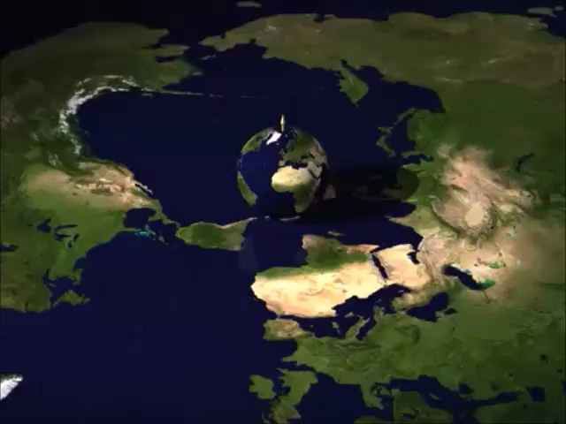
Aurélien Alvarez,
Etienne Ghys
et
Jos Leys
Dimensions
Notes:
Commençons par le planisphère de droite. Il s'agit d'une projection dite stéréographique. C'est exactement ce que je vois quand je colle mon oeil contre ce globe terrestre transparent. On pourrait partir d'un autre point que le pôle sud, comme le montre cette séquence extraite du film Dimensions de Alvarez, Ghys et Leys. Les continents sont tour à tour agrandis ou réduits, mais ils conservent leur forme grossière. Faites passer les ballons !

Slide 8
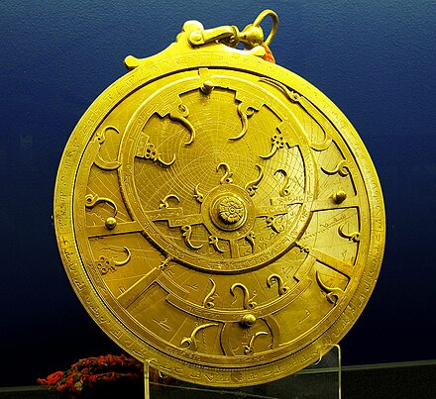
L’astrolabe
Il cache une projection stéréographique : les deux familles de cercles non concentriques sont les projections stéréographiques
des méridiens et des parallèles de la voûte céleste.
Notes:
La projection stéréographique était connue des Grecs ! Elle est cachée dans l'astrolabe, instrument qui sert à déterminer la latitude en observant les étoiles, a été inventé par les Grecs et perfectionné par les savants de langue arabe, au Moyen-Âge. Sur ce superbe exemplaire (persan), le fond (on l'appelle la mère) de l'appareil est gravé.

Slide 9
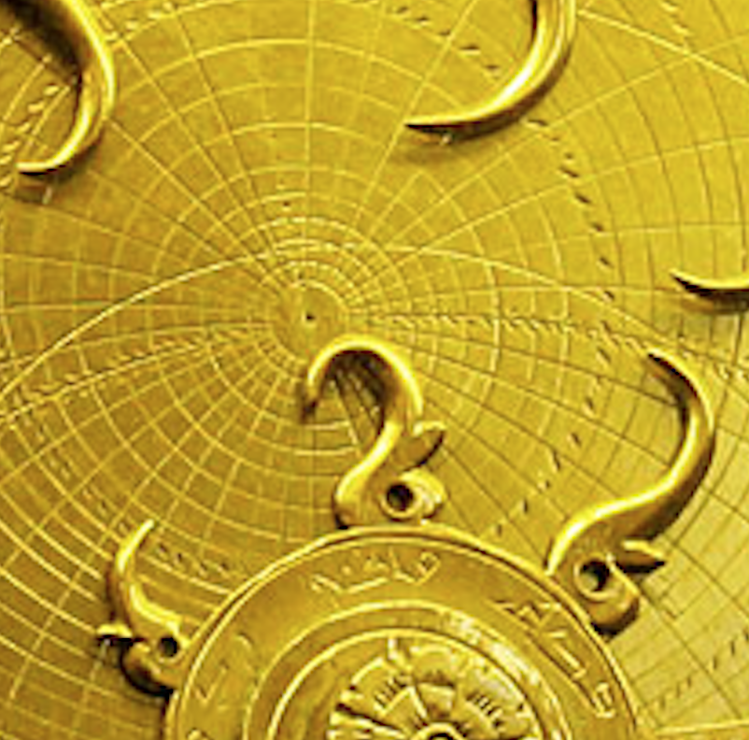
L’astrolabe
Il cache une projection stéréographique : les deux familles de cercles non concentriques sont les projections stéréographiques
des méridiens et des parallèles de la voûte céleste.
Notes:
On le voit mieux sur cet agrandissement. Le fond présente deux familles de cercles non concentriques mais orthogonales, ce sont les projections stéréographiques des méridiens et des parallèles de la voûte céleste (pas de la sphère terrestre).

Slide 10
Des questions ?
Notes:
Si vous êtes curieux du mode d’emploi de l’astrolabe, venez au Salon Culture et Jeux Mathématiques, du 12 au 15 juin, place Saint Sulpice, il y aura un atelier sur l’astrolabe.

Slide 11
Sur son portulan de 1543, Guillaume Brouscon a ajouté de nombreuses lignes rouges.
De quoi s’agit-il ?
XVIème siècle
Notes:
Nous voici transportés au XVIème siècle. Un portulan, c'est une carte utilisée par les marins, souvent plus précise qu'une carte de géographe. Examinons ce portulan réalisé par Guillaume Brouscon, un marin et cartographe breton. Il porte 10 motifs en forme de soleil, d'où émanent des lignes rouges. Qu'est-ce que cela peut bien être ?

Slide 12
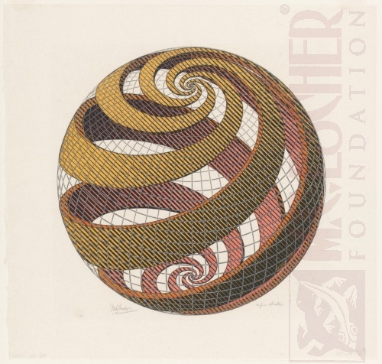
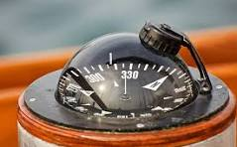
Les loxodromes
Il s’agit de loxodromes, trajectoires suivies par les bateaux navigant à cap constant, i.e. en gardant le compas sur la même graduation.
M. C. Escher
Notes:
Il s’agit de loxodromes, trajectoires suivies par les bateaux navigant à cap constant. Quand le capitaine Haddock crie : en avant toutes, cap à 330°, cela signifie que le compas – la boussole des marins - doit rester sur la graduation 330°, donc le navire doit suivre une loxodrome. C’est commode. Voici quelques loxodromes tracées par Mauritz Cornelis Escher.

Slide 13
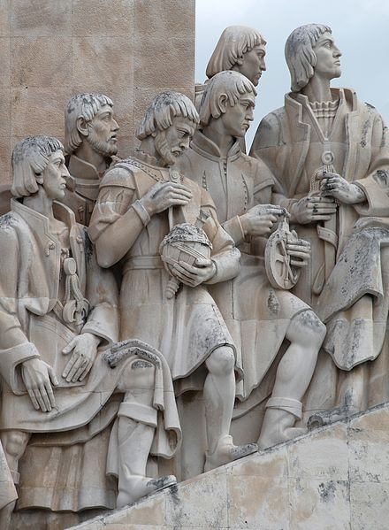
Pedro Nunes
Tratado em defensão da carta de marear (1537)
Loxodromes = courbes qui font un angle constant avec les méridiens.
Existe-t-il une carte sur laquelle les méridiens, les parallèles et les loxodromes sont représentés par des lignes droites ?
Notes:
Le théoricien des loxodromes, c'est Pedro Nunes, le géomètre portugais que vous voyez là, portant une sphère armillaire, sur le Monument aux Découvertes (Padrão dos Descobrimentos) à Lisbonne. Il réalise que les loxodromes spiralent indéfiniment autour des pôles. Dans son Éloge des cartes marines, il soulève un problème de mathématiques : existe-t-il une carte sur laquelle les méridiens, les parallèles et les loxodromes sont représentés par des lignes droites ? Sans parvenir à le résoudre.

Slide 14
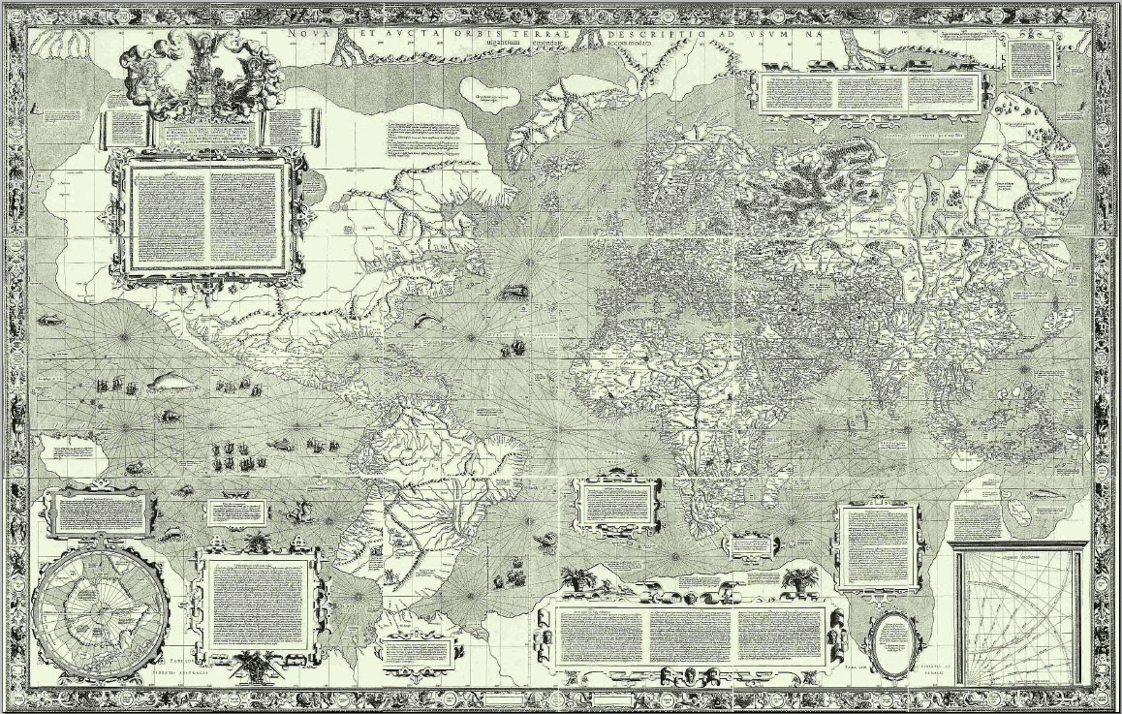
Oui, la carte inventée par Gérard Mercator en 1569
Nova et Aucta Orbis Terrae Descriptio ad Usum Navigantium Emendate Accommodata
(Nouvelle description de la Terre, augmentée et mise à jour, adaptée à l'usage de la navigation).
En plus de l’innovation mathématique, cette carte synthétise des connaissances collectées dans les portulans des navigateurs.
2,02 m x 1,24 m
en 18 feuilles
Notes:
La réponse est apportée plus de 30 ans plus tard, c'est la carte inventée par Gérard Mercator en 1569, illustrée par cette carte murale de 2 m sur 1,25 m. En plus de l'innovation mathématique, cette carte synthétise des connaissances collectées dans les portulans des navigateurs. D'où son succès commercial.

Slide 15
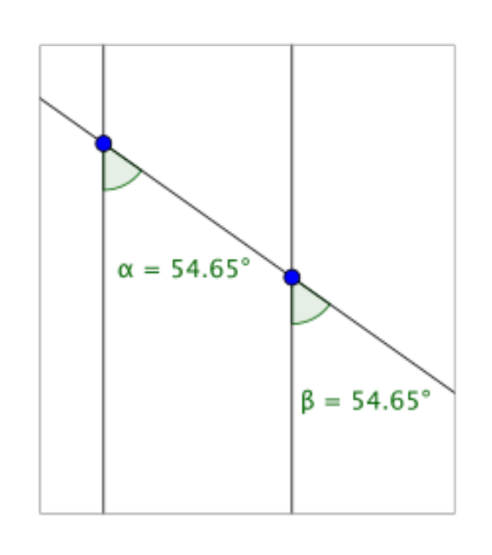
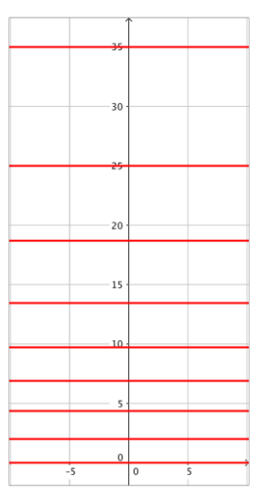
Une carte conforme résout le problème posé par Nunes
Hypothèse : Méridiens = droites verticales
Rappel : Loxodrome = angle constant avec les méridiens
Conforme => préserve les angles => les droites obliques sont des loxodromes
Conforme => préserve les angles => les droites horizontales sont des parallèles
Sur la carte de Gérard Mercator, les parallèles sont inégalement espacés. C’est nécessaire pour rendre la carte conforme.
Notes:
Une carte conforme résout le problème posé par Nunez. En effet, si une carte préserve les angles, et si les méridiens sont figurés par une famille de droites parallèles, alors toute droite oblique est une loxodrome, et toute droite horizontale représente un parallèle. Construire une telle carte conforme nécessite d’ajuster l'écartement entre les parallèles.

Slide 16
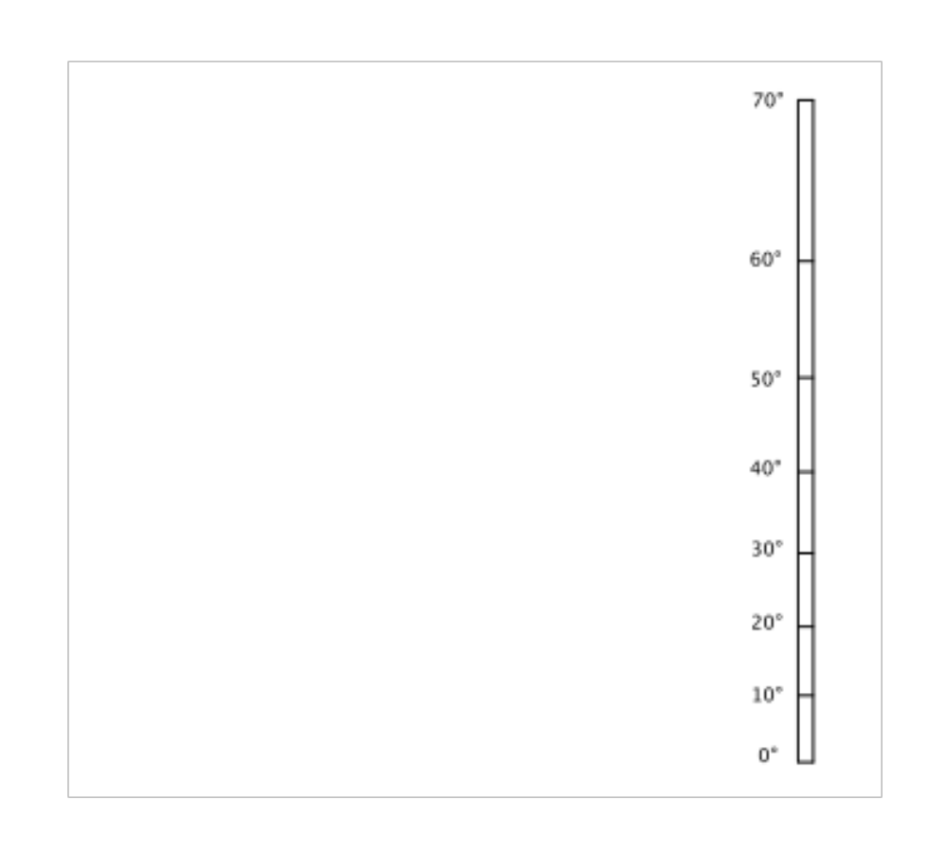
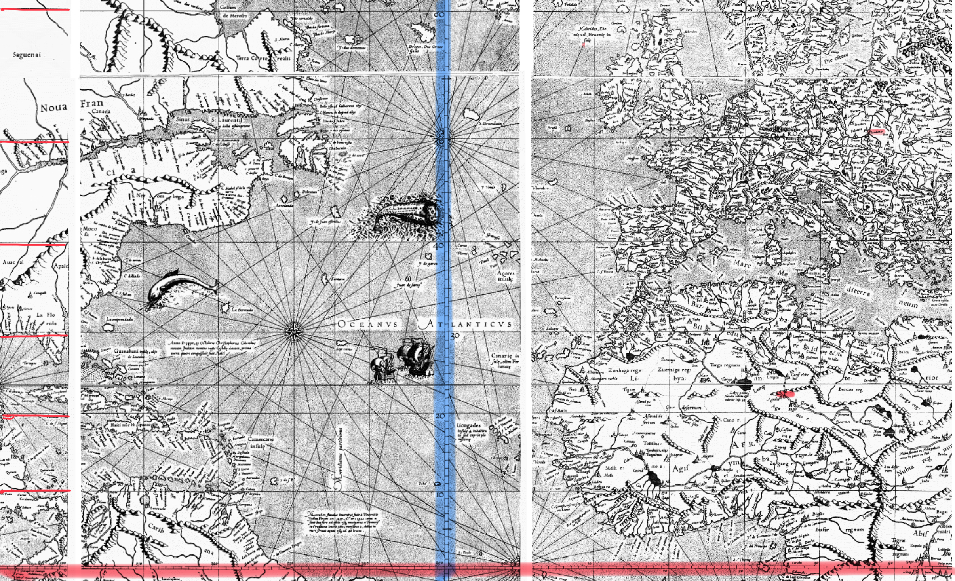
Notes:
Sur cet agrandissement de la carte, on voit l'Équateur et une échelle le long d'un méridien qui traverse l'Atlantique. J'ai comparé cette échelle avec la solution mathématique exacte du problème, la précision des calculs de Gérard est remarquable.

Slide 17
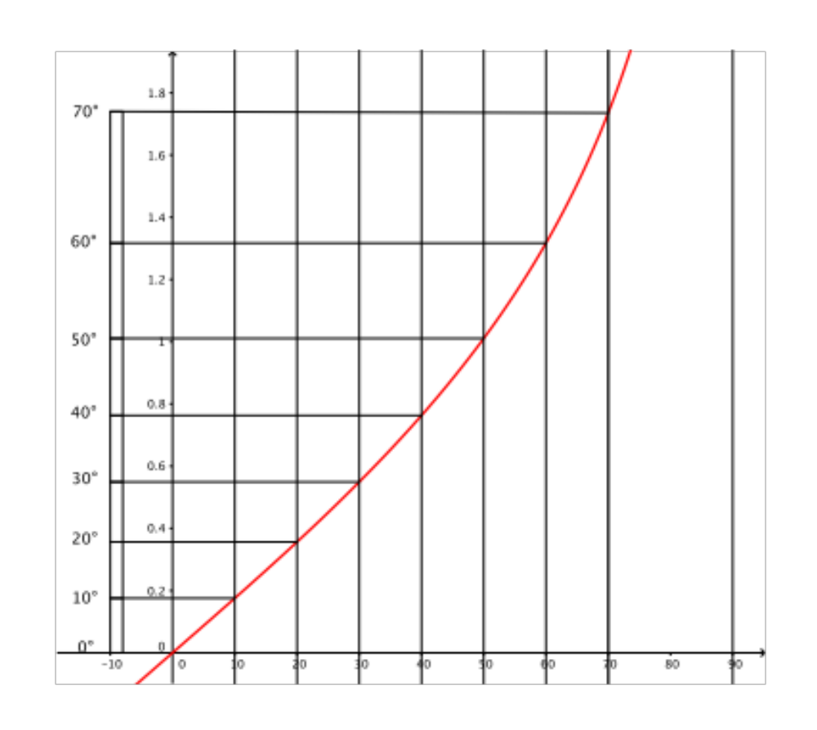
Écartement des parallèles
En 1569, méthode approchée
Aujourd’hui, équation différentielle
Notes:
Voici la courbe qui donne les hauteurs où placer les parallèles. De nos jours, on dirait qu'elle est solution d'une équation différentielle, c’est-à-dire, une équation dont l’inconnue est une fonction, et qui fait intervenir des dérivées. Ce concept n'existait pas au XVIème siècle. Gérard a trouvé (on ignore comment, en s'appuyant peut-être sur des calculs de Nunes) une solution approchée.

Slide 18
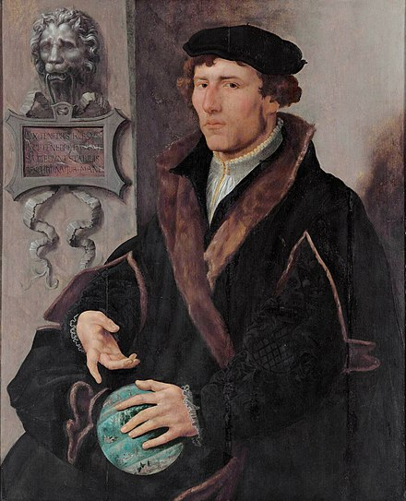
Qui est Gérard Mercator ?
Geert Kremer (1512 – Rupelmonde, 1594 - Duisburg)
Formé à Louvain pour devenir prêtre, il préfère rejoindre Franciscus Monachus (Frans Smunck, géographe) et Gaspar van der Heyden (orfèvre) qui fabriquent des globes à Anvers
Il retourne à Louvain étudier la géographie avec Gemma Frisius (Jemme Rainerszoon). Frisius, Heyden et Gérard (apprenti graveur) réalisent en 1536 un globe rassemblant toutes les connaissances de l’époque.
Gemma Frisius c. 1540
Notes:
Gérard Mercator était tout sauf un mathématicien. Né Geert Kremer, il latinise son nom en Gerardus Mercator, je l'appellerai Gérard. Formé à 's-Hertogenbosch et à Louvain pour devenir prêtre, il est exposé aux théories de Luther. Passionné de géographie, il rejoint Franciscus Monachus et Gaspar van der Heyden qui fabriquent des globes à Anvers. Il retourne ensuite à Louvain étudier la géographie avec Gemma Frisius. Frisius (géographe), Heyden (orfèvre) et Gérard (apprenti graveur) réalisent en 1536 un globe rassemblant toutes les connaissances de l'époque.

Slide 19
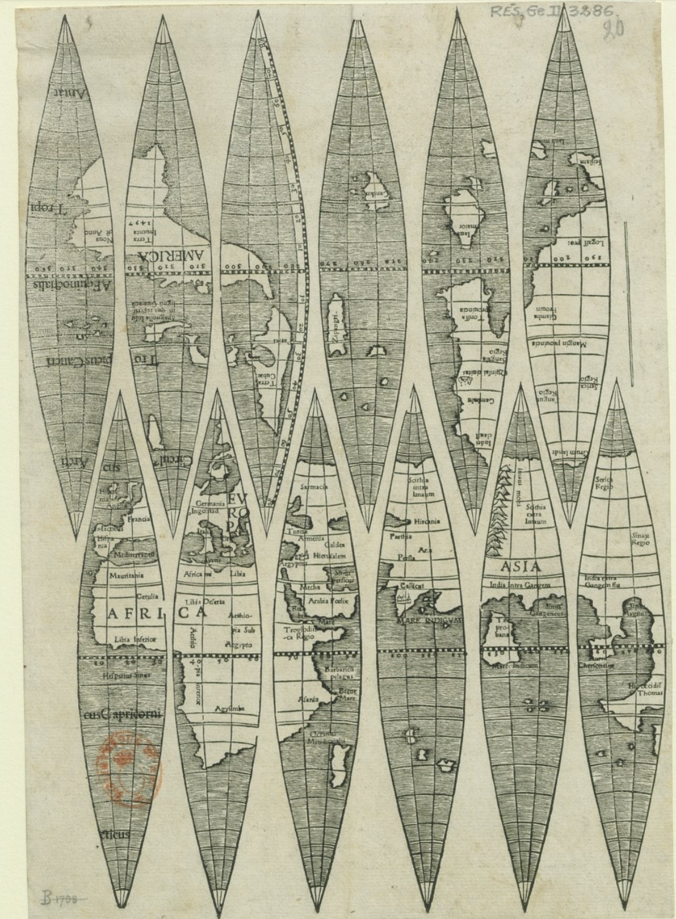
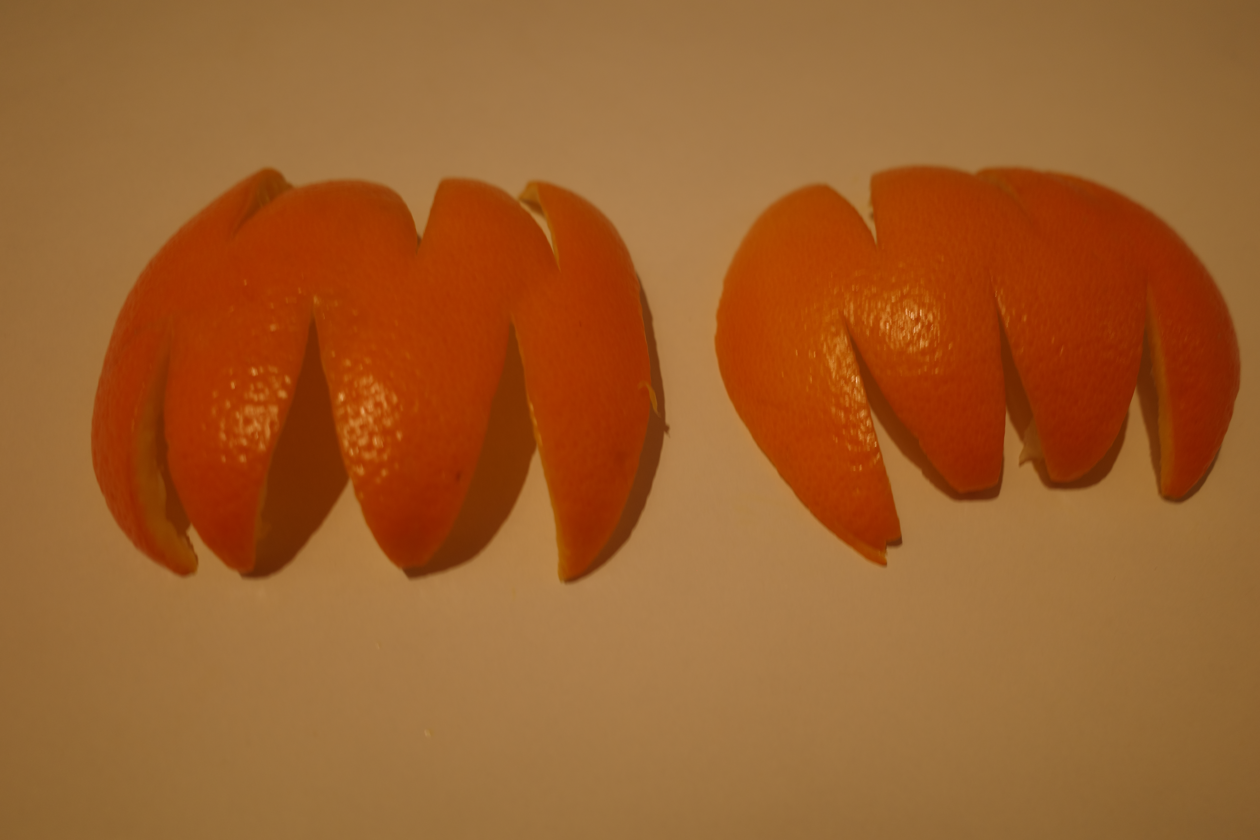
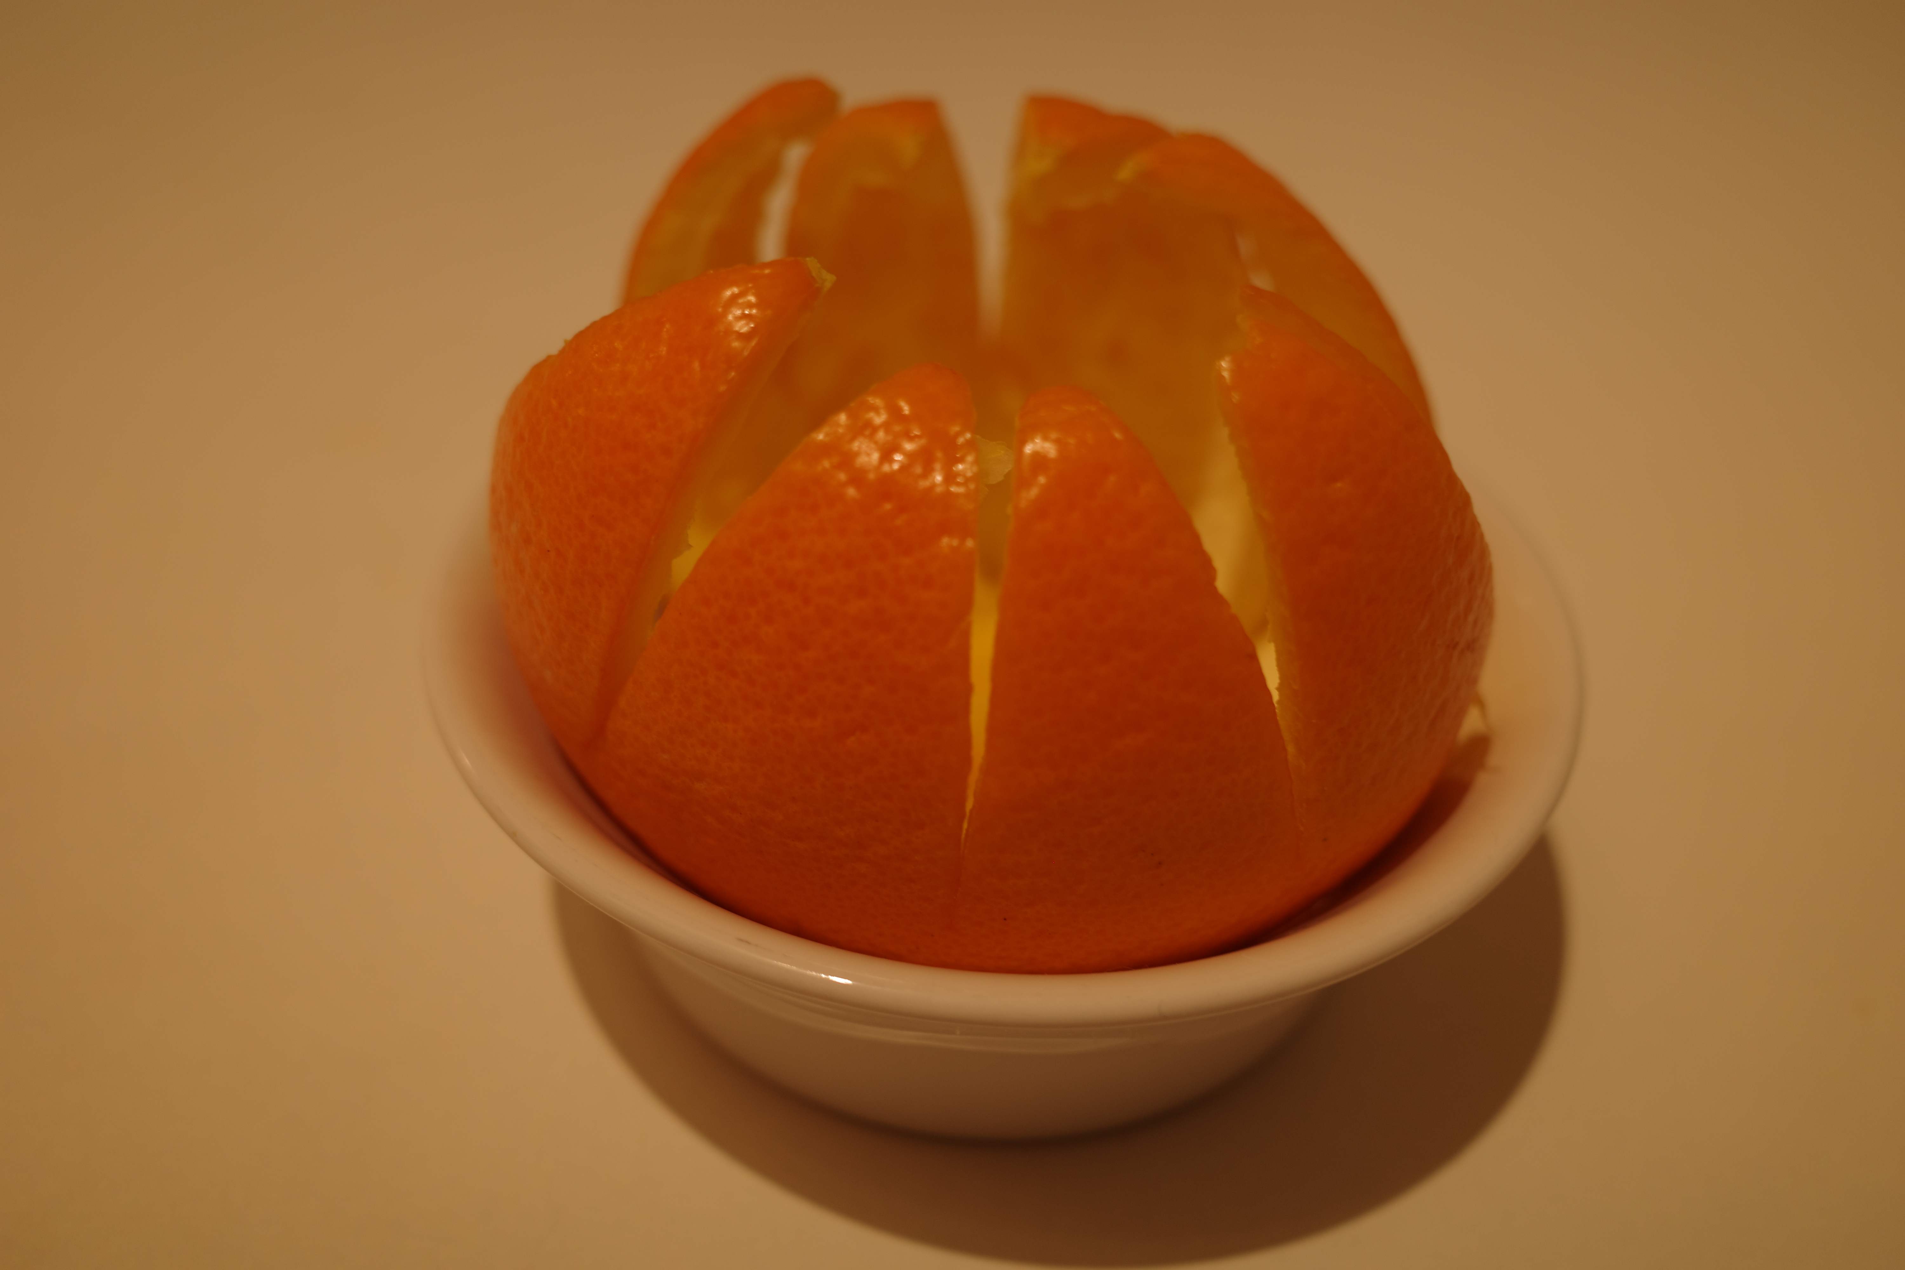
Gérard et les globes
Pour fabriquer des globes terrestres en série, on gravait puis on imprimait des feuilles qu’on découpait en fuseaux.
Planisphère en fuseaux, 1518, BnF
Notes:
Comment imprimait-on sur des globes ? On imaginait la surface de la Terre découpée comme ces peaux d'oranges. On gravait sur cuivre puis on imprimait des feuilles de papier qu'on découpait et qu'on collait sur une sphère de bois ou de métal.

Slide 20
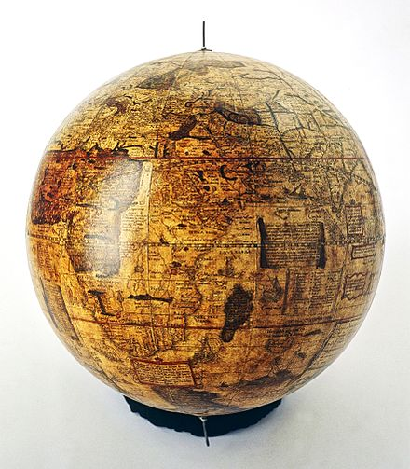
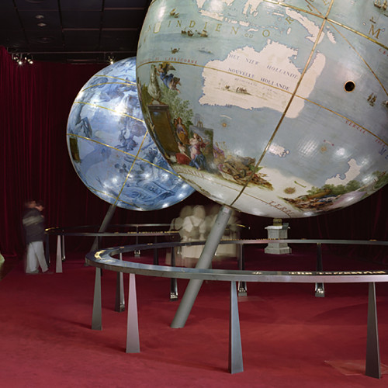
Gérard et les globes
Un exemplaire du globe de Frisius, Heyden et Mercator
En 1537, Gérard se met à son compte comme fabricant de
globes et de cartes. L’entreprise, prospère, devient familiale.
Notes:
Voilà ce que cela donne : un exemplaire du globe de Frisius, Heyden et Gérard. Bientôt, Gérard se met à son compte comme fabricant de globes et de cartes. Il emploie ses fils comme graveurs. La famille a pignon sur rue, elle reçoit même des commandes impériales.
Je vous recommande d'aller voir dans le hall Ouest de la BnF les globes réalisés par Coronelli pour Louis XIV en 1683.

Slide 21
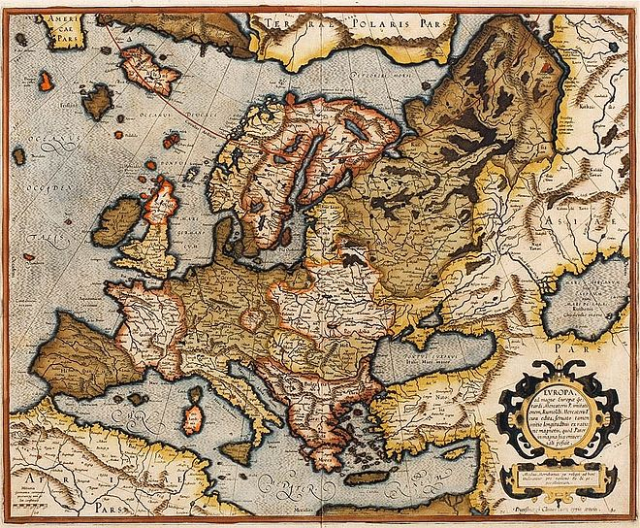
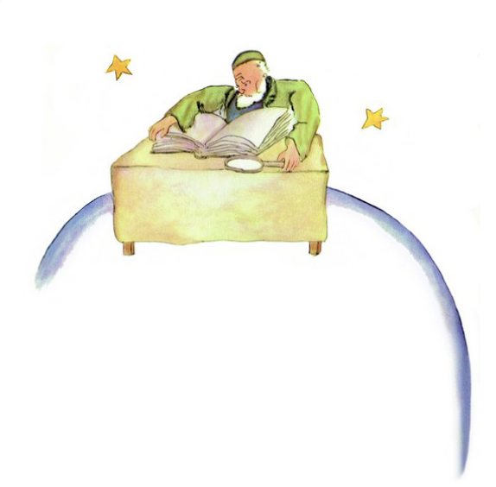
Gérard et l’Inquisition
Pour avoir côtoyé Franciscus Monachus, qui fréquentait un monastère jugé hérétique, Gérard est emprisonné par l’Inquisition en 1543. Faute de preuves, il est libéré au bout de 7 mois.
En 1552, Gérard déménage à Duisburg, plus
sûre. 12 ans de travail pour publier une carte
de l’Europe.
En 1560, il arpente la Lorraine, c’est
sa seule expédition sur le terrain.
Notes:
En raison de son amitié avec Franciscus Monachus, Gérard est arrêté et emprisonné par l'Inquisition. Il croupit 7 mois en prison avant d'être libéré faute de pièces compromettantes. Quelques années plus tard, il juge plus prudent de se fixer à Duisburg, ville sous la protection du Duc de Clèves. Il travaille dur : la réalisation d'une carte de l'Europe occupe 12 ans de sa vie. Pourtant, c'est un géographe en chambre, à l'instar de celui qu'a croisé le Petit Prince : il n'a fait qu'une seule campagne sur le terrain, en Lorraine, au cours de sa vie.

Slide 22
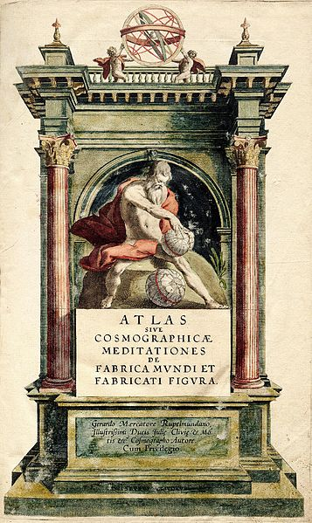
Jusqu’à son dernier souffle, Gérard, assisté par ses fils, continue de produire des cartes (100) et prévoit de les rassembler, accompagnées de volumineux commentaires, dans un grand ouvrage dédié au roi Atlas de Maurétanie.
Ce sont ses descendants qui le terminent, et un habile successeur, Hondius, qui en assure la réussite commerciale à partir de 1603.
Notes:
Gérard décède en 1594 sans avoir pu achever son grand oeuvre, un recueil d'une 100aine de cartes régionales, dédié au roi Atlas de Maurétanie. Ce recueil, publié des années après sa mort, est à l'origine du terme atlas.

Slide 23
Vos questions ?
Notes:
Vos questions ?

Slide 24
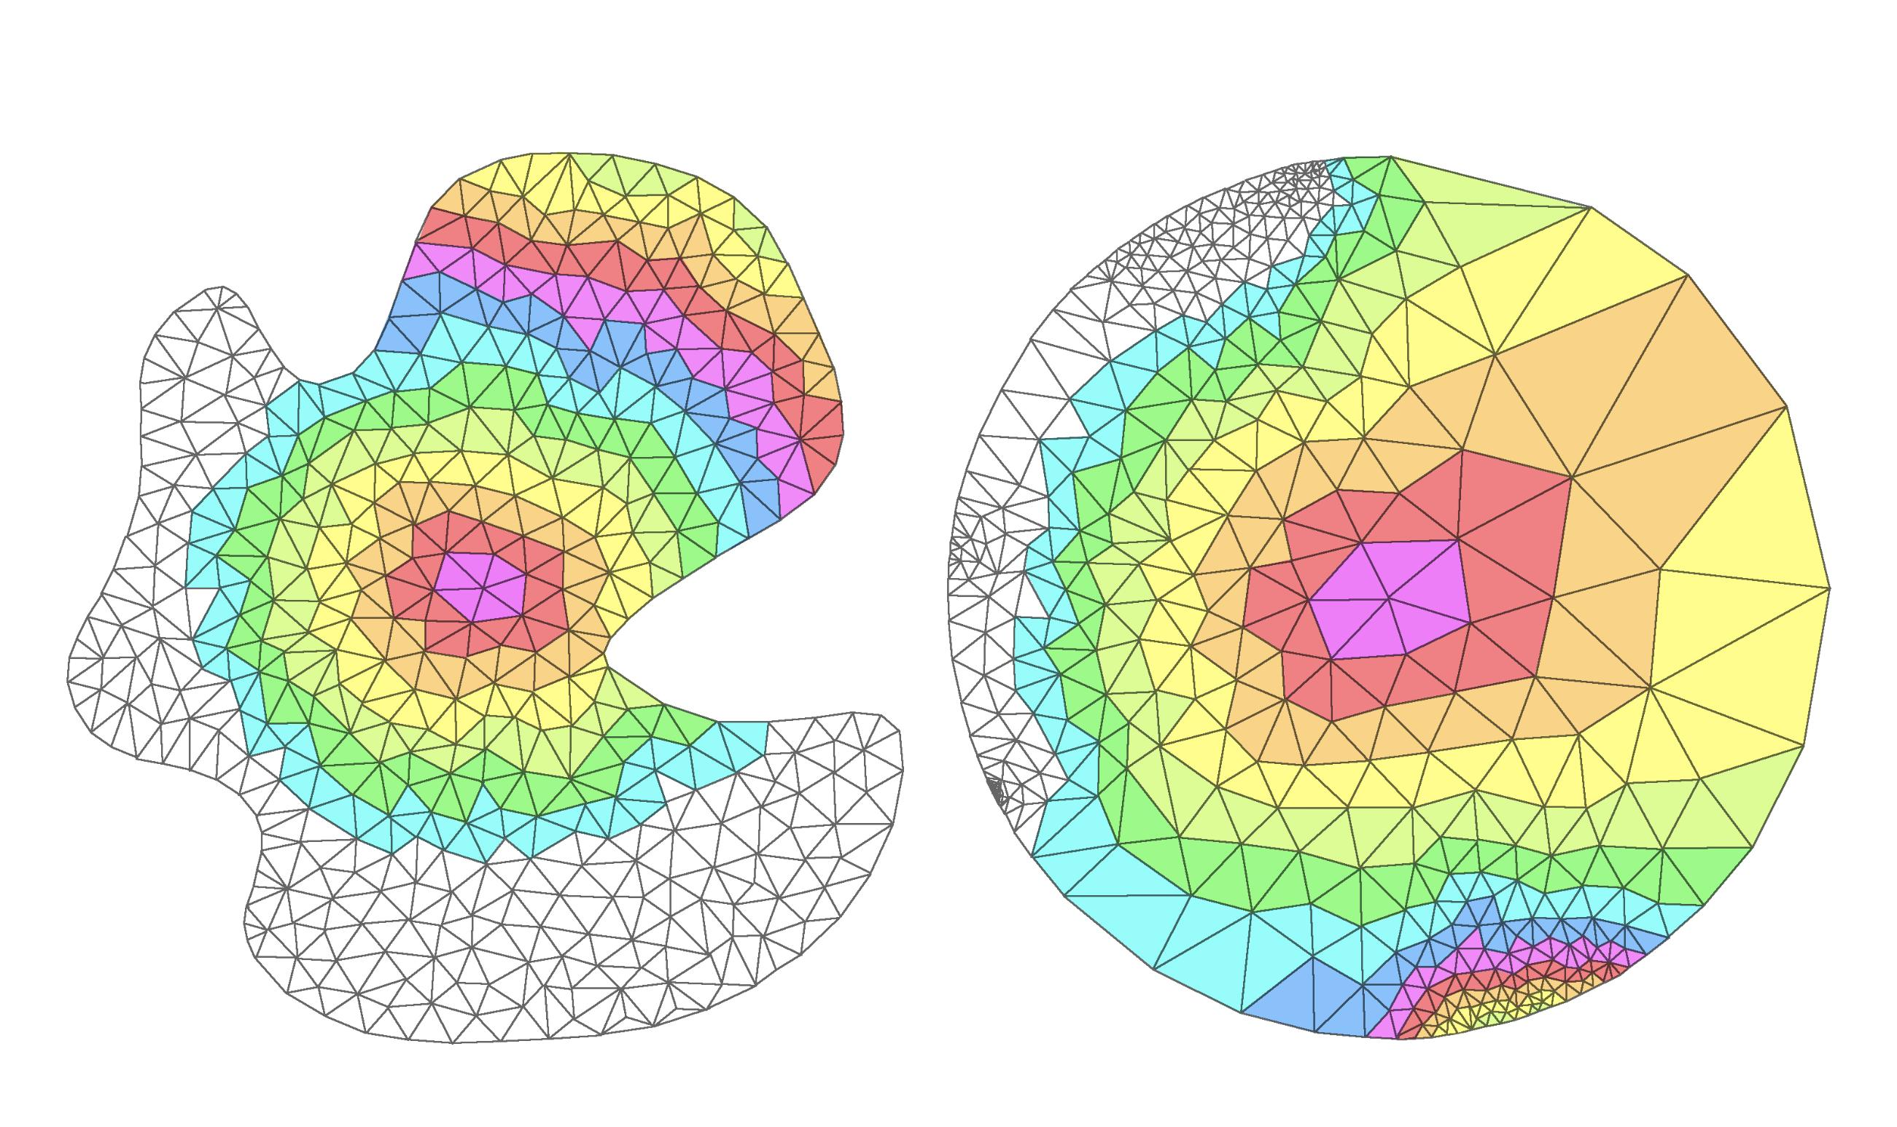
XIXème siècle : les cartes conformes sont innombrables
Bernhard Riemann affirme que toute région du plan délimitée par une courbe fermée possède une carte conforme circulaire.
Il donne une démonstration fondée sur une analogie physique. Démonstration complète par Henri Poincaré en 1907.
Notes:
Sautons trois siècles. Gauss, puis Riemann comprennent que les cartes conformes sont innombrables : toute région du plan délimitée par une courbe fermée possède une carte conforme circulaire. Je rappelle que conforme signifie tourne, agrandit et réduit, et donc conserve les formes, à petite échelle. Ces cartes ont joué un grand rôle au cours du XIXème siècle pour résoudre les équations de la physique en 2 dimensions. C'est d'ailleurs par analogie avec la physique que Riemann démontre l'existence des cartes circulaires.

Slide 25
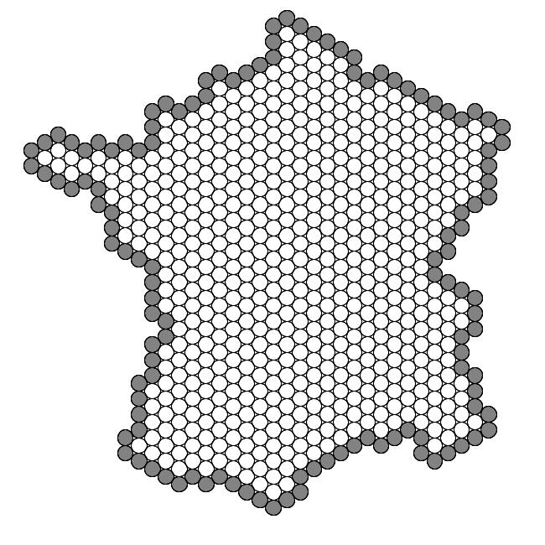
Notes:
Voilà un exemple de région.

Slide 26
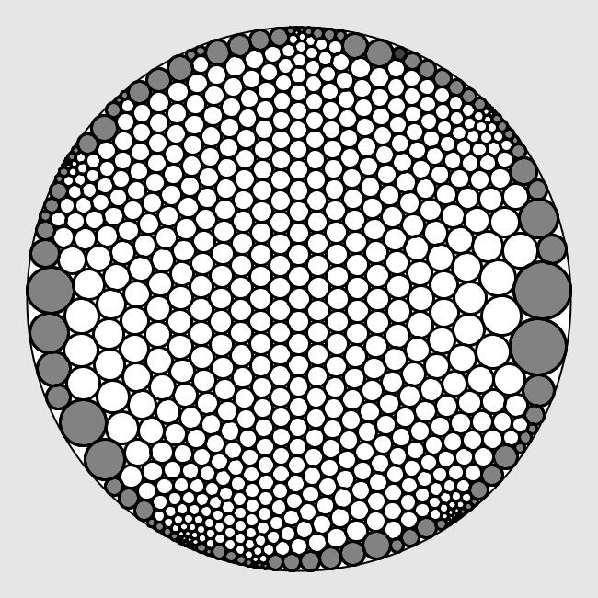
Logiciel CirclePack de Ken Stephenson
http://circlepack.com/software.html
N. Berakdar, V. Brunel, J. Dai
La carte conforme de Riemann se faufile dans les pointes au prix d’une grande distorsion.
Notes:
Et voilà sa carte circulaire. La correspondance qu'on devine entre motifs ronds donne une bonne approximation de la carte. Les gros ronds indiquent une contraction qui se produit dans les creux de la région (estuaires, Genève), les petits ronds une expansion dans les pointes (Bretagne, Pyrénées, Alpes maritimes, Alsace, Flandres).

Slide 27
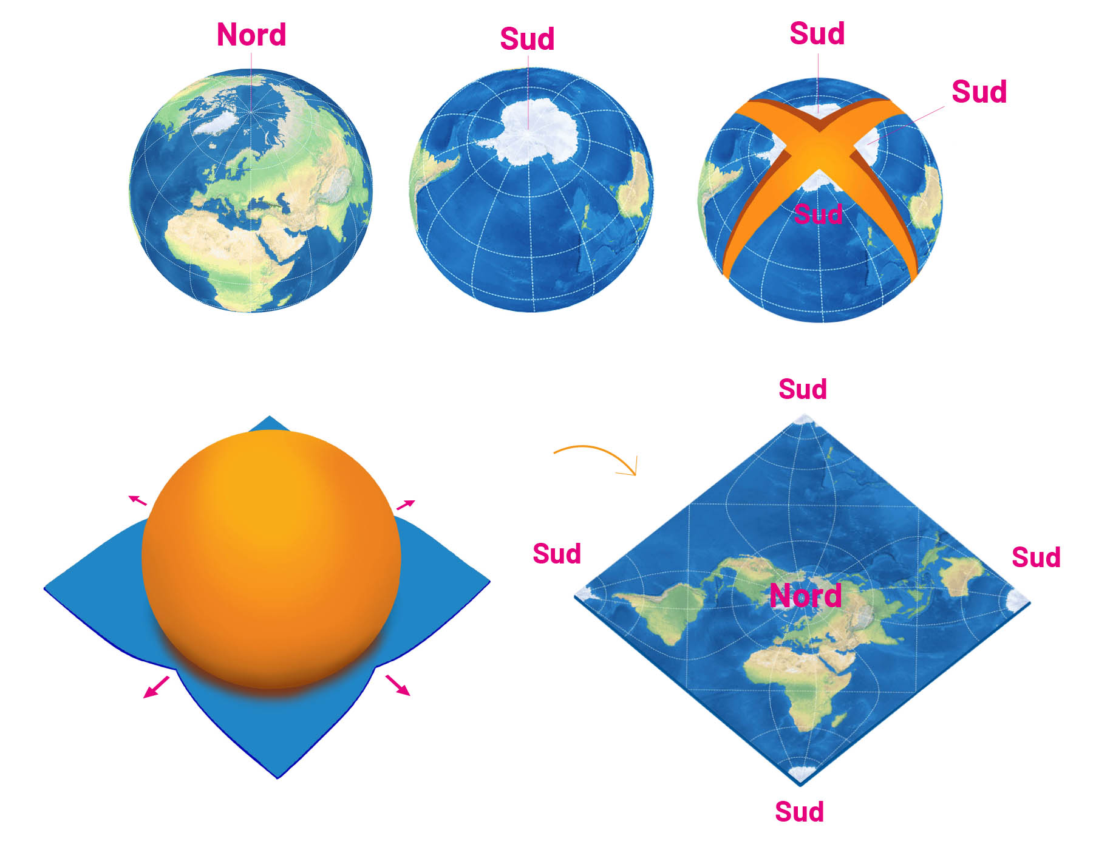
La carte quinconciale de Peirce
Au XIXème siècle, un américain, Charles S. Pierce, a l’idée d’assembler 8 triangles curvilignes pour obtenir un planisphère conforme

Slide 28
La carte quinconciale de Peirce
L’équateur est représenté par un carré. La distorsion est forte, comme dans le planisphère de Mercator, mais concentrée aux 4 coins de l’équateur, dans l’océan.
Geoffroy vous en dira davantage
Notes:
L’équateur est représenté par un carré. La distorsion est forte, comme dans le planisphère de Mercator, mais concentrée aux 4 coins de l’équateur, dans l’océan.

Slide 29
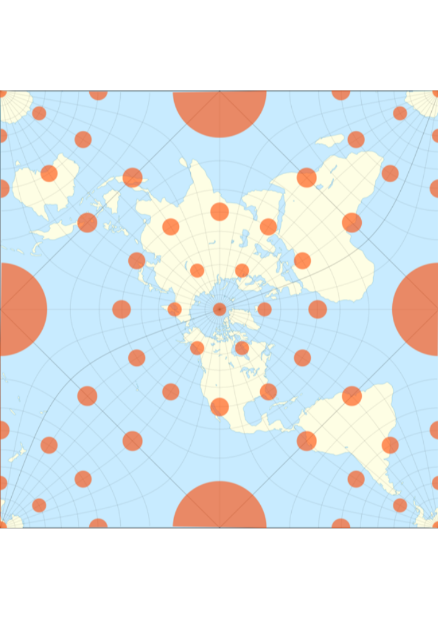
La carte quinconciale de Peirce
L’équateur est représenté par un carré. La distorsion est forte, comme dans le planisphère de Mercator, mais concentrée aux 4 coins de l’équateur, dans l’océan.
Geoffroy vous en dira davantage
Notes:
L’équateur est représenté par un carré. La distorsion est forte, comme dans le planisphère de Mercator, mais concentrée aux 4 coins de l’équateur, dans l’océan.

Slide 30
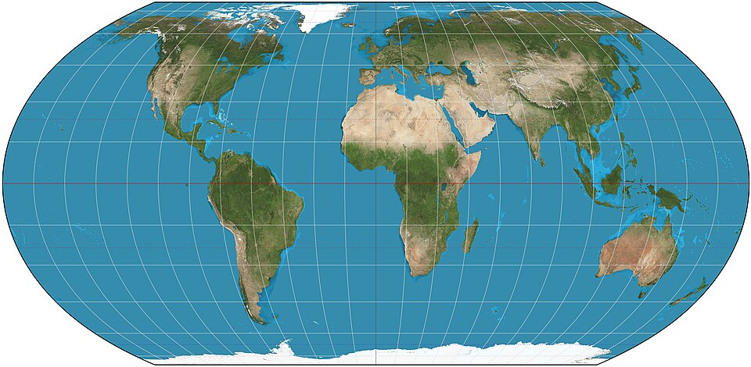
Les cartes équivalentes
Elles préservent les aires (surfaces). On en connaît depuis Archimède !
Ces planisphères donnent une représentation exacte des surfaces relatives des pays. Le 4 septembre 2026, l’Organisation des Nations Unies (ONU), a recommandé l’usage de ces planisphères. L’ONU préconise Equal Earth.
Notes:
Elles préservent les aires (surfaces). On en connaît depuis Archimède !
Ces planisphères donnent une représentation exacte des surfaces relatives des pays. C’est pourquoi, le 4 septembre 2026, l’Organisation des Nations Unies (ONU), a recommandé l’usage de ces planisphères. L’ONU préconise d’utiliser le planisphère Equal Earth.

Slide 31
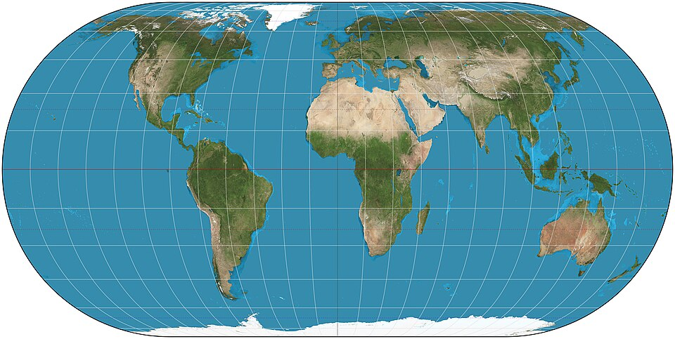
Les cartes équivalentes
Elles préservent les aires (surfaces). On en connaît depuis Archimède !
De son côté la France recommande le planisphère Eckert IV
Notes:
De son côté la France recommande le planisphère Eckert IV, très voisin, mais non conforme. C’est aussi un compromis entre Archimède et Mercator. Je laisse Isabelle Moindrot vous expliquer pourquoi le choix de planisphère n’est pas anodin.

Slide 32
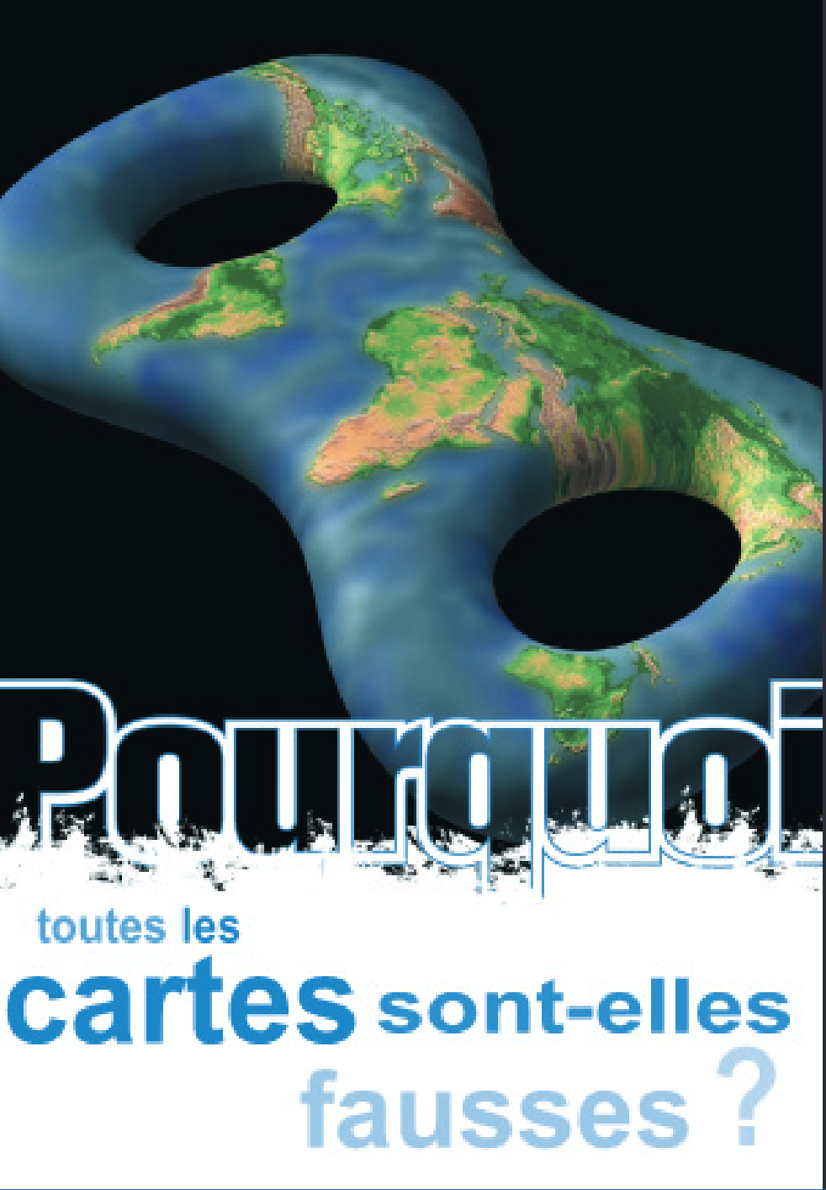
Remerciements
B. Pansu pour les oranges
A. Alvarez, E. Ghys et J. Leys pour l’extrait du film Dimensions
P. Popescu-Pampu, pour les portulans de la Renaissance, voir sa conférence https://www.youtube.com/watch?v=ZpT02f8DQsM&t=1972s
K. Stephenson pour le logiciel CirclePack
N. Berakdar, V. Brunel et Jian Dai (L2 Paris-Saclay) pour les cartes de Riemann
M.-C. Arnaud, A. Di Fabio, P.-A. Guihéneuf et Z. Mesnil pour le coaching
… et vous, cher public !

Slide 33
Sources des illustrations
1 Portrait de Mercator : Gravure ancienne de Frans Hogenberg, https://commons.wikimedia.org/wiki/File:G%C3%A9rard_Mercator.jpg
4 https://commons.wikimedia.org/wiki/File:Mercator_projection_SW.jpg https://commons.wikimedia.org/wiki/File:Stereographic_projection_SW.JPG
7 film Dimensions , A. Alvarez, E. Ghys et J. Leys
8 Astrolabe, Andrew Dunn, musée Whipple d'histoire des sciences (Cambridge, Royaume-Uni)
11 Berkeley https://fr.m.wikipedia.org/wiki/Fichier:Guillaume_Brouscon._World_chart,_which_includes_America_and_a_large_Terra_Java_(Australia)._HM_46._PORTOLAN_ATLAS_and_NAUTICAL_ALMANAC._France,_1543.jpg
12 https://mcescher.com/gallery/mathematical/#iLightbox[gallery_image_1]/14
13 https://commons.wikimedia.org/wiki/File:Pedro_Nunes_April_2009-1a.jpg
14 https://fr.m.wikipedia.org/wiki/Fichier:Mercator_1569.png
18 Portrait of Reinerus Gemma Frisius by Maarten van Heemskerck Museum Boijmans Van Beuningen https://fr.m.wikipedia.org/wiki/Fichier:Reinerus_Frisius_Gemma,_by_Maarten_van_Heemskerck.jpg
19 Globe en fuseaux, Gallica http://catalogue.bnf.fr/ark:/12148/cb40734527p
20 Image of the terrestrial globe of Gemma Frisius held by the Austrian National Library on behalf of the Rudolf Schmidt collection, Vienna. https://commons.wikimedia.org/wiki/File:Gemma_Frisius_terrestrial_globe_(4).jpg
21 https://commons.wikimedia.org/wiki/File:1595_Europa_Mercator.jpg
22 https://commons.wikimedia.org/wiki/File:Mercator_Atlas_1595_page_5_main_frontispiece.jpg
24 https://mathematica.stackexchange.com/questions/210670/visualizing-the-riemanns-mapping-theorem
26 N. Berakdar, V. Brunel et Jian Dai (L2 Paris-Saclay) avec le le logiciel CirclePack de K. Stephenson
27 https://planispherecarre.org/
29 https://fr.wikipedia.org/wiki/Projection_Equal_Earth
30 https://fr.wikipedia.org/wiki/Projection_Eckert_IV

Slide 34
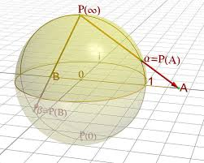
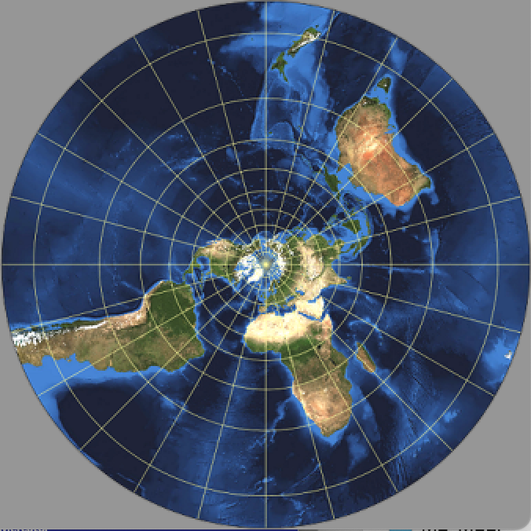
Attention, la Terre est à l’envers, le pôle sud est en haut
Notes:
Il s'agit d'une projection dite stéréographique, obtenue par une construction géométrique : du pôle sud, je pointe vers un point de la surface de la Terre et je continue tout droit jusqu'à percer le plan de l'Équateur.

Slide 35
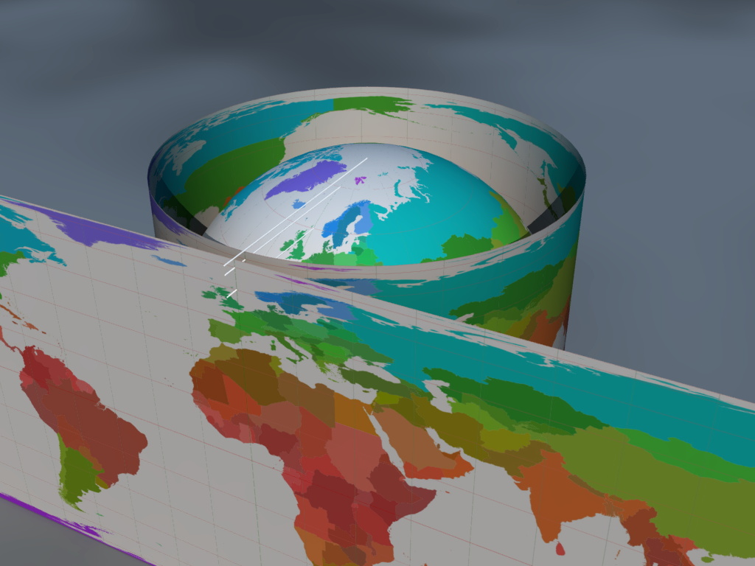
Le planisphère d’Archimède-Lambert

